Slide 1



UBND PHƯỜNG PHÚC LỢI
TRƯỜNG MẦM NON BAN MAI XANH
Hoạt động: Làm quen với toán:
So sánh sự khác nhau rõ nét về chiều dài của 2 đối tượng
Đối tượng: Mẫu giáo nhỡ B3

Slide 2




BÉ VUI HỌC TOÁN
GIÁO VIÊN: NGÔ THỊ DUYÊN
ĐỐI TƯỢNG: TRẺ 3-4 TUỔI

Slide 3


MỤC ĐÍCH YÊU CẦU:
1. Kiến thức
- Trẻ nhận biết được sự khác nhau rõ nét về chiều dài của 2 đối tượng. Sử dụng đúng từ ngữ toán học dài hơn – ngắn hơn.
2. Kỹ năng
- Trẻ có kỹ năng so sánh, ước lượng chiều dài của 2 đối tượng bằng cách: đặt chồng khít hay sát cạnh 2 đối tượng với nhau.
- Trẻ diễn đạt được kết quả của từng nhóm đối tượng.
- Rèn trẻ kỹ năng trả lời câu hỏi to rõ ràng mạch lạc.
3. Thái độ
- Trẻ hứng thú tham gia vào các hoạt động cùng PH.
- Giáo dục trẻ biết vận dụng so sánh sự khác nhau rõ nét về chiều dài của 2 đối tượng vào cuộc sống.

Slide 4

HĐ1: Ôn so sánh sự bằng nhau của 2 đối tượng

Slide 5



HĐ1: Ôn so sánh sự bằng nhau về chiều dài của 2 đối tượng

Slide 6




HĐ1: Ôn so sánh sự bằng nhau về chiều dài của 2 đối tượng

Slide 7
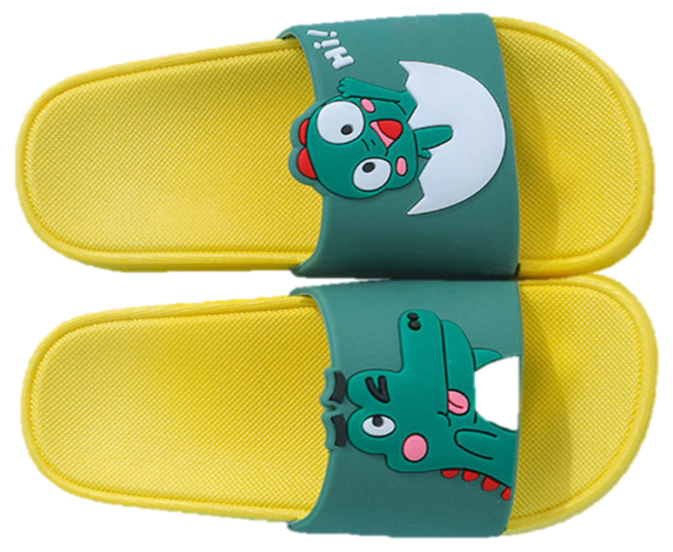
HĐ1: Ôn so sánh sự bằng nhau về chiều dài của 2 đối tượng

Slide 8
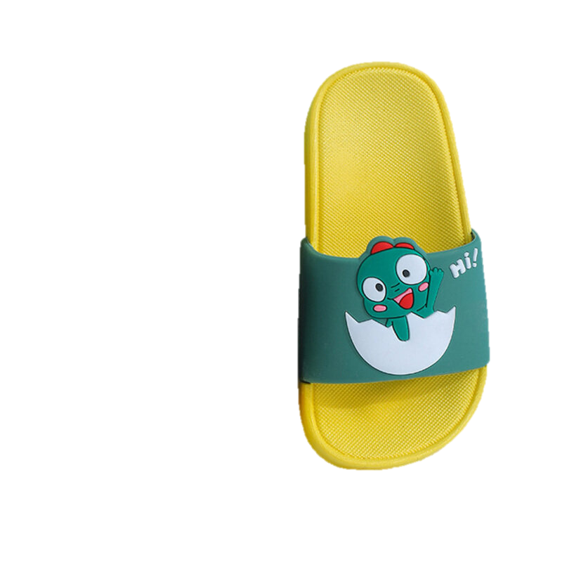
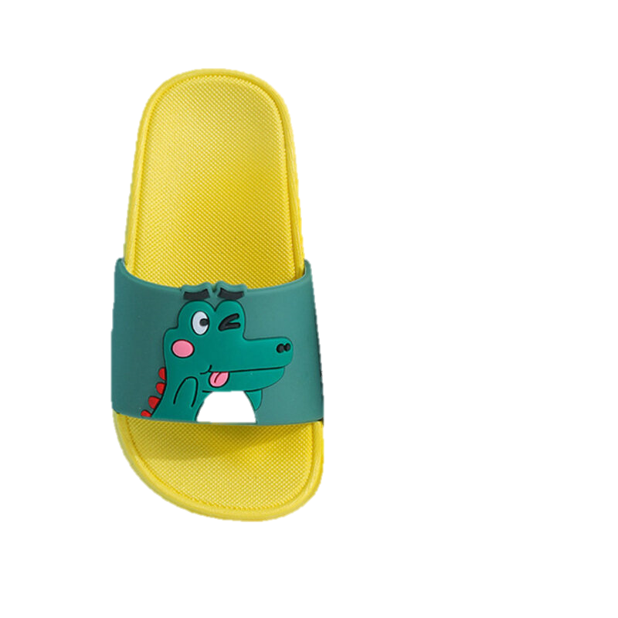
HĐ1: Ôn so sánh sự bằng nhau về chiều dài của 2 đối tượng

Slide 9
HĐ2: So sánh sự khác nhau rõ nét về chiều dài của 2 đối tượng

Slide 10

HĐ2: So sánh sự khác nhau rõ nét về chiều dài của 2 đối tượng

Slide 11
HĐ2: So sánh sự khác nhau rõ nét về chiều dài của 2 đối tượng

Slide 12
HĐ2: So sánh sự khác nhau rõ nét về chiều dài của 2 đối tượng

Slide 13
HĐ2: So sánh sự khác nhau rõ nét về chiều dài của 2 đối tượng

Slide 14
HĐ2: So sánh sự khác nhau rõ nét về chiều dài của 2 đối tượng

Slide 15
HĐ2: So sánh sự khác nhau rõ nét về chiều dài của 2 đối tượng
Kết luận

Slide 16
HĐ2: So sánh sự khác nhau rõ nét về chiều dài của 2 đối tượng
Kết luận

Slide 17
HĐ2: So sánh sự khác nhau rõ nét về chiều dài của 2 đối tượng

Slide 18


HĐ2: So sánh sự khác nhau rõ nét về chiều dài của 2 đối tượng

Slide 19
HĐ2: So sánh sự khác nhau rõ nét về chiều dài của 2 đối tượng

Slide 20
HĐ2: So sánh sự khác nhau rõ nét về chiều dài của 2 đối tượng

Slide 21
HĐ2: So sánh sự khác nhau rõ nét về chiều dài của 2 đối tượng
Kết luận

Slide 22
HĐ2: So sánh sự khác nhau rõ nét về chiều dài của 2 đối tượng
Kết luận

Slide 23
HĐ2: So sánh sự khác nhau rõ nét về chiều dài của 2 đối tượng

Slide 24
HĐ3: Ôn luyện, củng cố

Slide 25

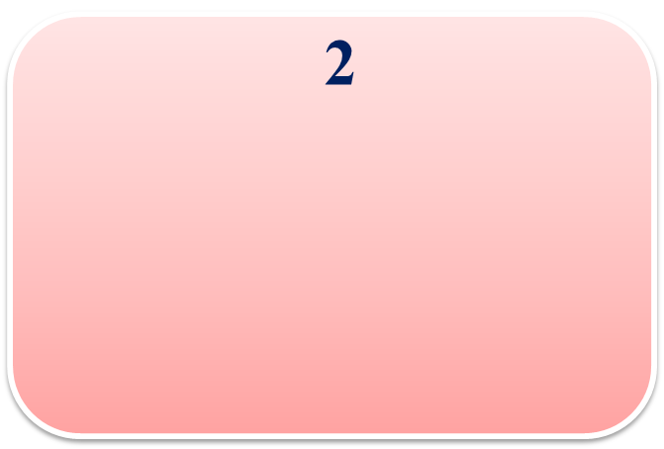



HĐ3: Ôn luyện, củng cố
Trò chơi: “Thử tài thông minh”
Hết giờ
5
4
3
1
2

Slide 26


HĐ3: Ôn luyện, củng cố
Trò chơi: “Thử tài thông minh”

Slide 27


HĐ3: Ôn luyện, củng cố
Trò chơi: “Thử tài thông minh”
Hết giờ
5
4
3
1
2

Slide 28
HĐ3: Ôn luyện, củng cố
Trò chơi: “Thử tài thông minh”

Slide 29


HĐ3: Ôn luyện, củng cố
Trò chơi: “Thử tài thông minh”
Hết giờ
5
4
3
1
2

Slide 30
HĐ3: Ôn luyện, củng cố
Trò chơi: “Thử tài thông minh”

Slide 31


BÀI HỌC HÔM NAY
ĐẾN ĐÂY LÀ KẾT THÚC
Xin chào và hẹn gặp lại !

